Slide 1
CAPITÁN FITNESS AÑO 2
Notes:
¡Bienvenido a la capacitación para Capitanes de Mejoramiento Físico del Año 2!

Slide 2
Presentación
¡Cuéntanos sobre ti!
  Nombre
  Deportes favoritos
  ¿Qué te gusta de ser Capitán Fitness?
Notes:
[8 minutos/tiempo total de 8 minutos]

Slide 3
Capacitación para Capitán Fitness del Año 2
El objetivo de esta capacitación es:
Dar a los Capitanes Fitness un repaso sobre calentamiento, enfriamiento y hábitos saludables
Introducir la Mentalidad del Día del Juego en tus roles y responsabilidades
Notes:
[1 minuto/tiempo total de 9 minutos]

Slide 4
Resumen del módulo
Parte 1: Revisión del Año 1 | Responsabilidades del Capitán Fitness Prácticas de calentamiento y enfriamiento Comunicación
Parte 2: Mentalidad del Día del Juego | Autocuidado para líderes Dar mensajes motivadores Respiración y estiramientos
CAPITANES FITNESS DEL AÑO 2
Notes:
[1 minuto/tiempo total de 10 minutos]
El curso de capacitación para Capitán de Mejoramiento Físico del Año 2 se divide en dos partes:
Revisión del Año 1
Mentalidad del Día del Juego
Este curso durará unas 2 horas. Tendremos un receso entre la Parte 1 y la Parte 2.
¡Empecemos!

Slide 5
Parte 1
Revisión del Año 1
En esta sección:
Revisaremos cómo hacer calentamientos y enfriamientos adecuados
Analizaremos distintas formas de compartir Consejos de Salud
Revisaremos los consejos de comunicación
Compartiremos éxitos y desafíos como Capitán Fitness
Notes:
[1 minuto/tiempo total de 11 minutos]

Slide 6
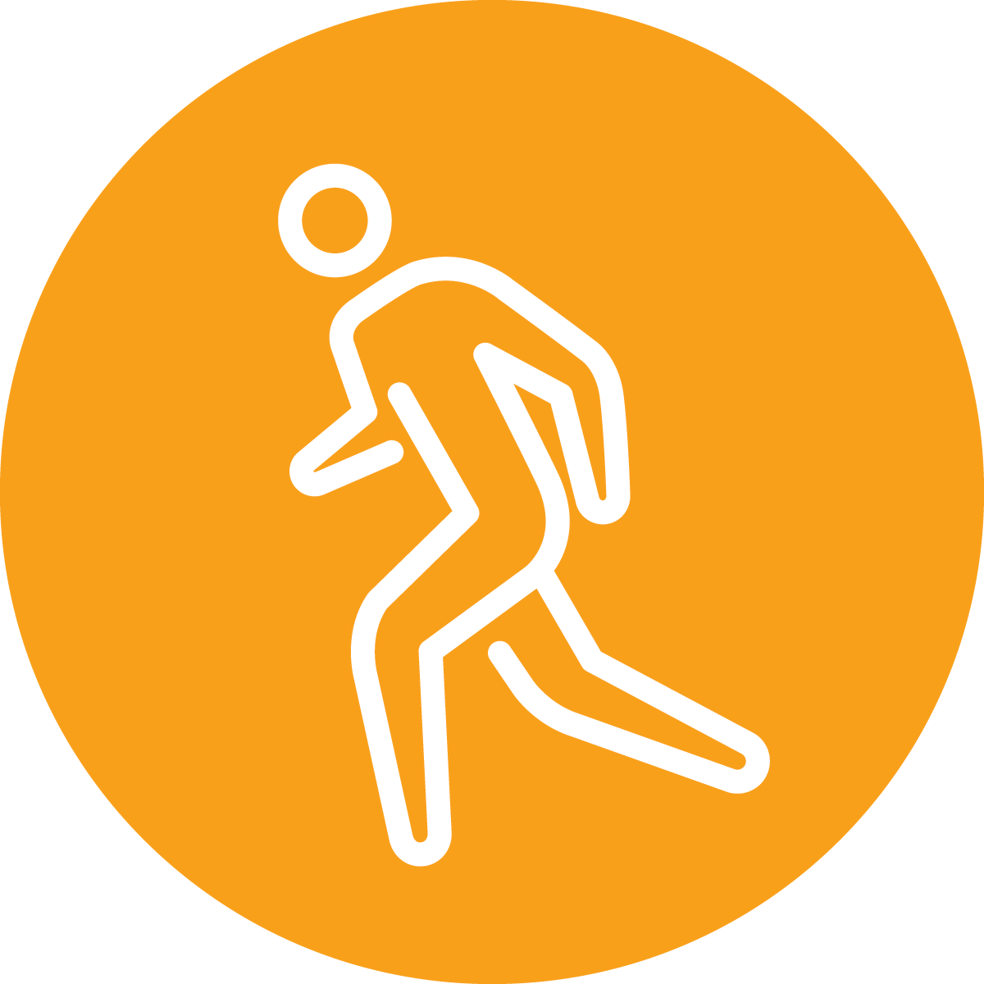


¿Qué es el Mejoramiento Físico?
Revisión del Año 1
Tu mejor salud y
rendimiento mediante
actividad física, nutrición e hidratación adecuadas
CAPITANES FITNESS DEL AÑO 2 | PARTE 1: REVISIÓN DEL AÑO 1
Notes:
[4 minutos/tiempo total de 15 minutos]
El Mejoramiento Físico es Tu mejor salud y rendimiento mediante actividad física, nutrición e hidratación adecuada.
PREGUNTA:
Piensa en una persona que consideres que está en forma. ¿Qué tipo de cosas hacen o crees que hacen para mantenerse en forma? Escribe tu respuesta en tu cuaderno de trabajo.
Pide a algunos participantes que compartan sus respuestas.
¡Muy buenas respuestas! Estar en forma consiste en tomar diariamente decisiones saludables en las tres áreas de la definición: actividad física, nutrición e hidratación. Una persona que está en forma tiene buena salud y bienestar
Y las elecciones saludables que hagas cada día en esas tres áreas pueden ayudarte a estar más sano y a rendir más en tu deporte, tu trabajo, tus aficiones y otros aspectos de tu vida.
Cuando estás en forma, te sientes bien y tienes mucha energía porque tu cuerpo está fuerte y sano

Slide 7


Responsabilidades del Capitán Fitness
Revisión del Año 1
Durante el último año, ¿has tenido la oportunidad de:
Dirigir los calentamientos y enfriamientos?
Enseñar y practicar hábitos saludables
CAPITANES FITNESS DEL AÑO 2 | PARTE 1: REVISIÓN DEL AÑO 1
Notes:
[2 minutos/tiempo total de 17 minutos]
Como Capitán de Mejoramiento Físico, has trabajado estrechamente con tus entrenadores para asegurarte de que la salud y el mejoramiento físico sean un componente clave de la experiencia deportiva al:
Dirigir a tu equipo en rutinas adecuadas de calentamiento y enfriamiento
Compartir consejos de educación de salud con tus compañeros de equipo
Apoyar a tu equipo para que practique comportamientos saludables y animarlo a participar en otros programas de salud y mejoramiento físico.
Siempre debes ocuparte de tus compañeros de equipo de forma positiva y ayudarles a tener éxito con elogios y motivación.

Slide 8
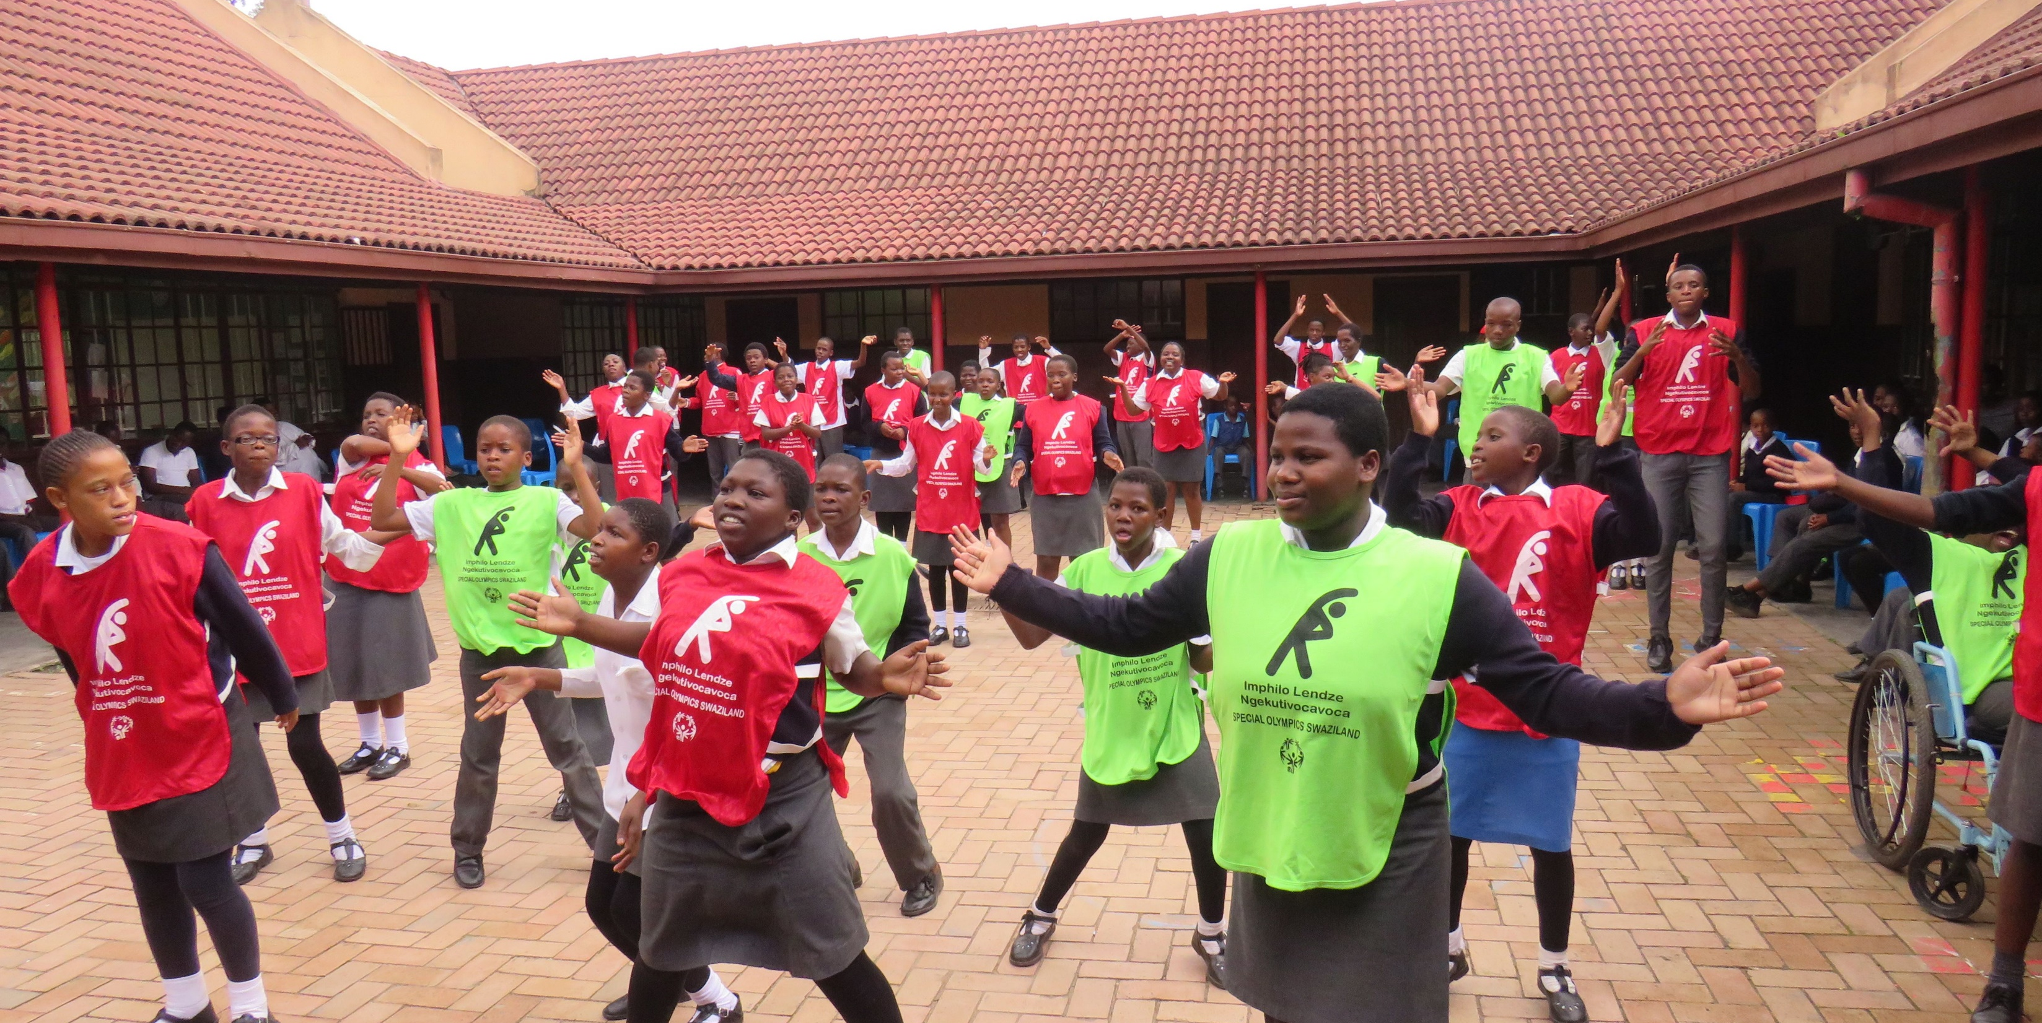

Prácticas de calentamiento y enfriamiento
Planificación de eventos
Eventos de Liderazgo
CAPITANES FITNESS DEL AÑO 2 | PARTE 1: REVISIÓN DEL AÑO 1
Notes:
¡Repasemos los calentamientos y enfriamientos!

Slide 9
Propósito del calentamiento
Prácticas de calentamiento y enfriamiento
¿Por qué necesitan calentar los atletas?
CAPITANES FITNESS DEL AÑO 2 | PARTE 1: REVISIÓN DEL AÑO 1
Notes:
[3 minutos/tiempo total de 20 minutos]
El calentamiento debe ser la primera actividad física de cada sesión de entrenamiento o competición. Te ayuda a preparar el cuerpo y la mente para tu deporte.
PREGUNTA:
¿Por qué necesitan calentar los atletas?
Pide a los participantes que escriban sus respuestas o que levanten la mano para responder.

Slide 10
Propósito del calentamiento
Prácticas de calentamiento y enfriamiento
Beneficios físicos y mentales
Aumenta la frecuencia cardíaca Aumenta la frecuencia respiratoria Aumenta la temperatura corporal y muscular Mayor flujo sanguíneo a los músculos activos Cambia tu enfoque de la vida al deporte Conecta la mente y el cuerpo Repasar las habilidades que van a formar parte de la próxima práctica Divertirse con los compañeros de equipo
CAPITANES FITNESS DEL AÑO 2 | PARTE 1: REVISIÓN DEL AÑO 1
Notes:
[2 minutos/tiempo total de 22 minutos]
Repasa la lista y compárala con lo que dijeron los atletas:
Los calentamientos tienen muchos beneficios físicos y mentales. Lee algunos de los beneficios enumerados en la diapositiva y compáralos con lo que han dicho los atletas.
Cuando preparas tanto el cuerpo como la mente, es menos probable que sufras una lesión y rendirás mejor en cada práctica, entrenamiento y competición.

Slide 11
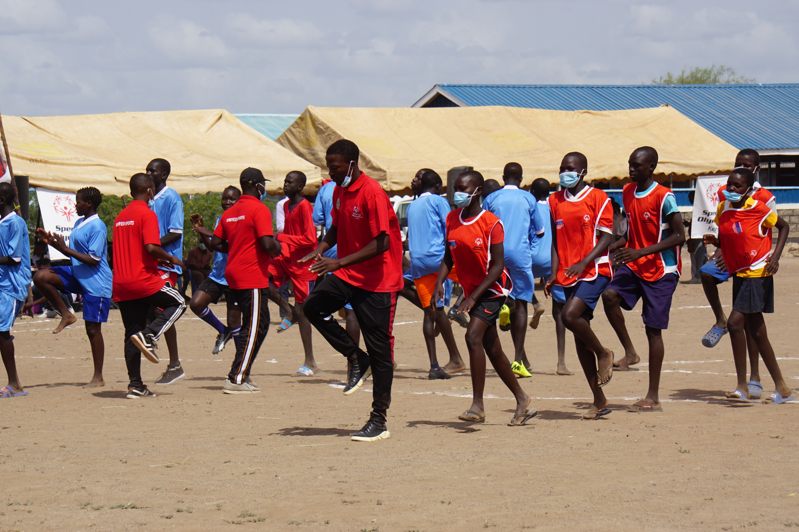
Comparte tu ejercicio de calentamiento favorito
Prácticas de calentamiento y enfriamiento
Estos dos elementos deben incluirse en todos los calentamientos:
Actividad aeróbica
Estiramientos dinámicos
CAPITANES FITNESS DEL AÑO 2 | PARTE 1: REVISIÓN DEL AÑO 1
Notes:
[5 minutos/tiempo total de 27 minutos]
Cada deporte es diferente, cada uno tiene habilidades y movimientos específicos. Tu rutina de calentamiento debe personalizarse según el deporte que estés practicando en ese momento.
Todos los calentamientos, sea cual sea el deporte, deben tener estos elementos:
Actividad aeróbica
Estiramientos dinámicos
Los calentamientos deben comenzar a un ritmo lento e ir haciéndose gradualmente un poco más rápidos y exigentes. Recuerda, ¡es posible que tengas que dar a tus compañeros modificaciones, u opciones, para los ejercicios!
Pide a cada Capitán de Mejoramiento Físico que comparta su ejercicio de calentamiento favorito: pueden elegir CUALQUIER actividad aeróbica o un estiramiento dinámico.

Slide 12

Finalidad del enfriamiento
Prácticas de calentamiento y enfriamiento
¿Por qué los atletas necesitan el enfriamiento?
CAPITANES FITNESS DEL AÑO 2 | PARTE 1: REVISIÓN DEL AÑO 1
Notes:
[2 minutos/tiempo total de 29 minutos]
Cuando termines el entrenamiento, la práctica o la sesión deportiva, siempre debes enfriarte. Es tan importante un buen enfriamiento como un buen calentamiento.
PREGUNTA:
¿Por qué los atletas necesitan el enfriamiento?
Pide a los participantes que escriban sus respuestas o que levanten la mano para responder.

Slide 13
Finalidad del enfriamiento
Prácticas de calentamiento y enfriamiento
Beneficios físicos y mentales
Disminuye la frecuencia cardíaca y respiratoria Disminuye la temperatura corporal Disminuye el dolor muscular Mejorar la flexibilidad Aumenta el ritmo de recuperación tras el ejercicio Fomentar la relajación
CAPITANES FITNESS DEL AÑO 2 | PARTE 1: REVISIÓN DEL AÑO 1
Notes:
[2 minutos/tiempo total de 31 minutos]
Al igual que el calentamiento, el enfriamiento tiene muchos beneficios físicos y mentales. Lee algunos de los beneficios enumerados en la diapositiva y compáralos con lo que han dicho los atletas.
PREGUNTA:
¿Qué notas en esta lista? ¿En qué se diferencia de los calentamientos?
Puede que te hayas dado cuenta de que los enfriamientos tienen algunos beneficios opuestos a los calentamientos. Por ejemplo, el calentamiento aumenta la frecuencia cardiaca, pero el enfriamiento la disminuye.
El enfriamiento es un momento para relajarse y descansar.

Slide 14
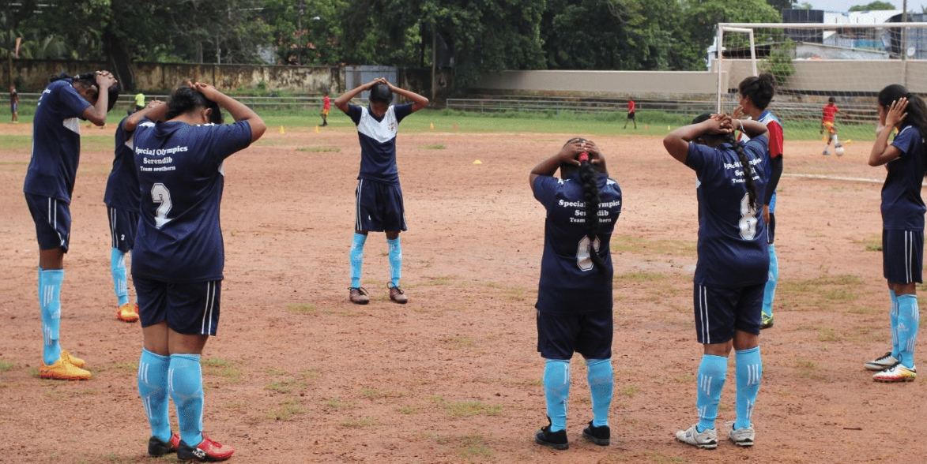
Comparte tu ejercicio de enfriamiento favorito
Prácticas de calentamiento y enfriamiento
Un enfriamiento típico incluye:
Actividad aeróbica ligera
Estiramiento estático
CAPITANES FITNESS DEL AÑO 2 | PARTE 1: REVISIÓN DEL AÑO 1
Notes:
[2 minutos/tiempo total de 33 minutos]
Al igual que los calentamientos, una rutina de enfriamiento incluye:
Actividad aeróbica
Estiramientos estáticos
Los enfriamientos deben hacerse a un ritmo lento y relajante, y los estiramientos deben ser "estáticos" o estacionarios.
Recuerda, ¡tu enfriamiento debe ser específico para tu deporte!
Pide a cada Capitán de Mejoramiento Físico que comparta un estiramiento favorito que le guste incluir en sus rutinas de enfriamiento.

Slide 15

Reflexión del Año 1
Prácticas de calentamiento y enfriamiento
¿Qué es lo que más te gusta de dirigir el calentamiento
y el enfriamiento de tu equipo?
¿A qué desafíos te enfrentas cuando diriges el calentamiento o el enfriamiento?
CAPITANES FITNESS DEL AÑO 2 | PARTE 1: REVISIÓN DEL AÑO 1
Notes:
[10 minutos/tiempo total de 43 minutos]
PREGUNTA:
¿Qué es lo que más te gusta de dirigir el calentamiento y el enfriamiento de tu equipo?
PREGUNTA:
¿A qué desafíos te enfrentas cuando diriges el calentamiento o el enfriamiento?
Pregunta a los participantes si alguien tiene alguna pregunta o plateo que quiera analizar con el grupo.
Situaciones para analizar:
Tu entrenador interrumpe el calentamiento para empezar el entrenamiento
Tus compañeros dejan el entrenamiento antes de que puedas compartir tu Consejo de Salud
Un compañero está haciendo mal el ejercicio
Los compañeros de equipo no participan en el calentamiento ni en el enfriamiento
Un compañero de equipo necesita una modificación

Slide 16
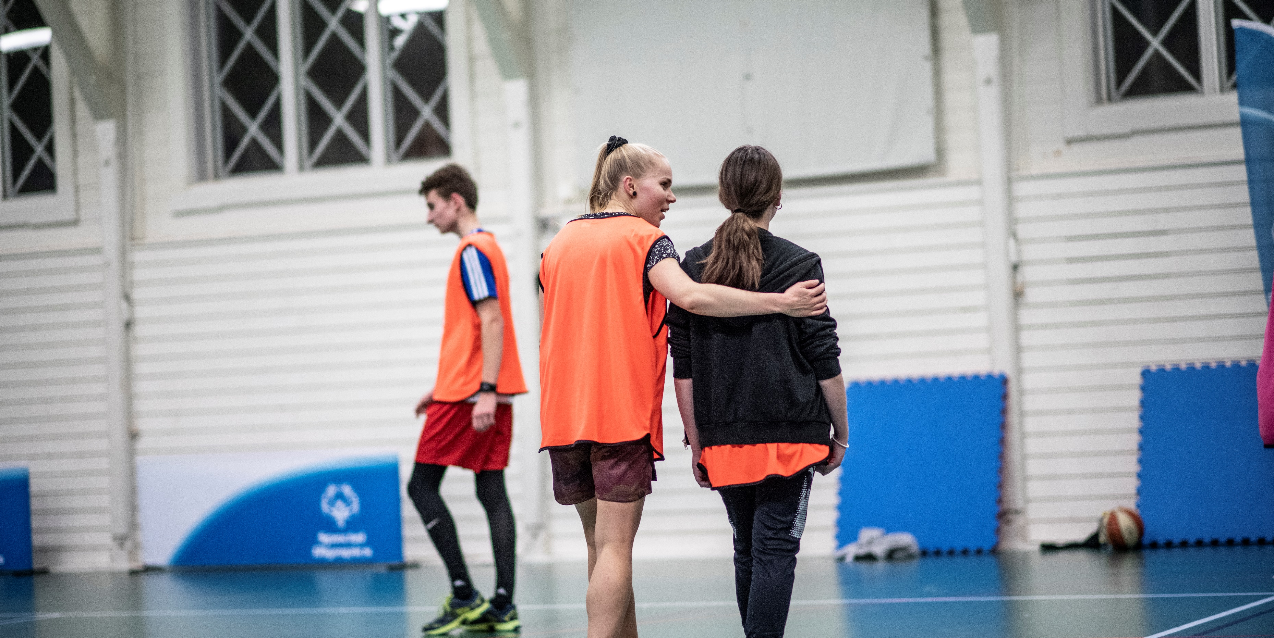

Comunicación
Planificación de eventos
Eventos de Liderazgo
CAPITANES FITNESS DEL AÑO 2 | PARTE 1: REVISIÓN DEL AÑO 1
Notes:
[2 minutos/tiempo total de 45 minutos]
Como analizamos en nuestros escenarios, es importante que hables con tu entrenador sobre cómo ser Capitán de Mejoramiento Físico. Esto debería hacerse al principio de cada temporada, y a lo largo de la temporada antes y después de los entrenamientos o en el momento que hayas acordado.
Comunica a tu entrenador los beneficios de hacer el calentamiento y el enfriamiento cuando hables con él antes del primer entrenamiento
Comparte la importancia de ser un atleta sano y en forma
¡Dile a tu entrenador por qué es importante para ti ser Capitán de Mejoramiento Físico!
Tienes todos los conocimientos y habilidades para ser un gran Capitán de Mejoramiento Físico: ¡demuéstraselo a tu entrenador!

Slide 17
Comunicarte con tu entrenador
Comunicación
Cómo lo haces o cómo lo harías:
¿Le explicas a tu entrenador los beneficios del calentamiento y el enfriamiento?
¿Compartes una nueva idea con tu entrenador sobre cómo apoyar a tus compañeros de equipo con el mejoramiento físico?
¿Le pides ayuda a tu entrenador cuando tienes un desafío?
CAPITANES FITNESS DEL AÑO 2 | PARTE 1: REVISIÓN DEL AÑO 1
Notes:
[5 minutos/tiempo total de 50 minutos]
Haz que los participantes compartan un consejo que les funcione a la hora de comunicarse con su entrenador. Usa las preguntas de la pantalla para guiar la conversación.
¡Recuerda que tu entrenador y el personal del Programa de las Olimpiadas Especiales están aquí para ayudarte! ¡Hazles preguntas y diles cómo pueden ayudarte!

Slide 18
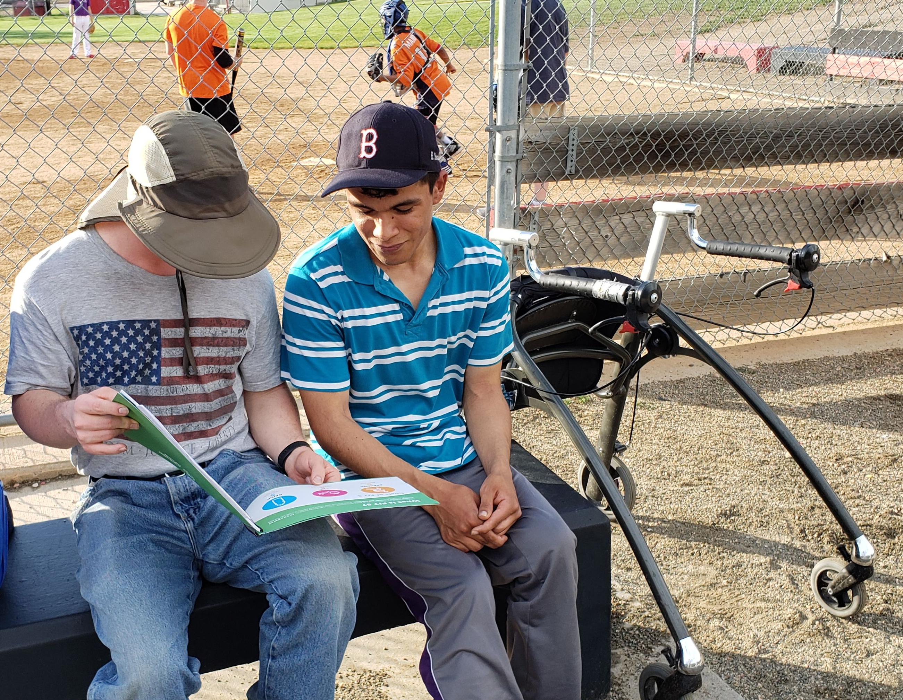
Compartir consejos de salud
Comunicación
¿Cuánto tiempo debe durar un Consejo de Salud?
¿Cuáles son algunas formas de conservar el interés de los compañeros de equipo cuando compartes Consejos de Salud?
¿Cuáles son algunos recursos que puedes usar para obtener ideas para Consejos de Salud?
¿A quién puedes pedir ayuda para planificar los Consejos de Salud?
CAPITANES FITNESS DEL AÑO 2 | PARTE 1: REVISIÓN DEL AÑO 1
Notes:
[4 minutos/tiempo total de 54 minutos]
Estas preguntas son un repaso del contenido de la primera capacitación, ¡así que siéntete libre de modificarlas según la habilidad y experiencia de tus Capitanes de Mejoramiento Físico!
PREGUNTA:
¿Cuánto tiempo debe durar un Consejo de Salud?
Deben ser breves, solo de 2 a 5 minutos
PREGUNTA:
¿Cuáles son algunas formas de conservar el interés de los compañeros de equipo cuando compartes Consejos de Salud?
Puedes involucrar a tus compañeros de equipo:
Haciéndoles preguntas
Permitiendo que diferentes miembros de tu equipo respondan
Dando ejemplos
Dándoles una meta y revisando sus progresos en la siguiente sesión de entrenamiento
PREGUNTA:
¿Cuáles son algunos recursos que puedes usar para obtener ideas para Consejos de Salud?
Puedes tomar ideas de la Biblioteca de Consejos de Salud o de tu cuaderno de trabajo de Capacitación para Capitanes de Mejoramiento Físico del Año 1.
Como Capitanes de Mejoramiento Físico, ¡también pueden trabajar juntos y compartir ideas entre ustedes!
PREGUNTA:
¿A quién puedes pedir ayuda para planificar los Consejos de Salud?
¡Puedes preguntar a tu entrenador, a un familiar o a un compañero del Capitán de Mejoramiento Físico!

Slide 19
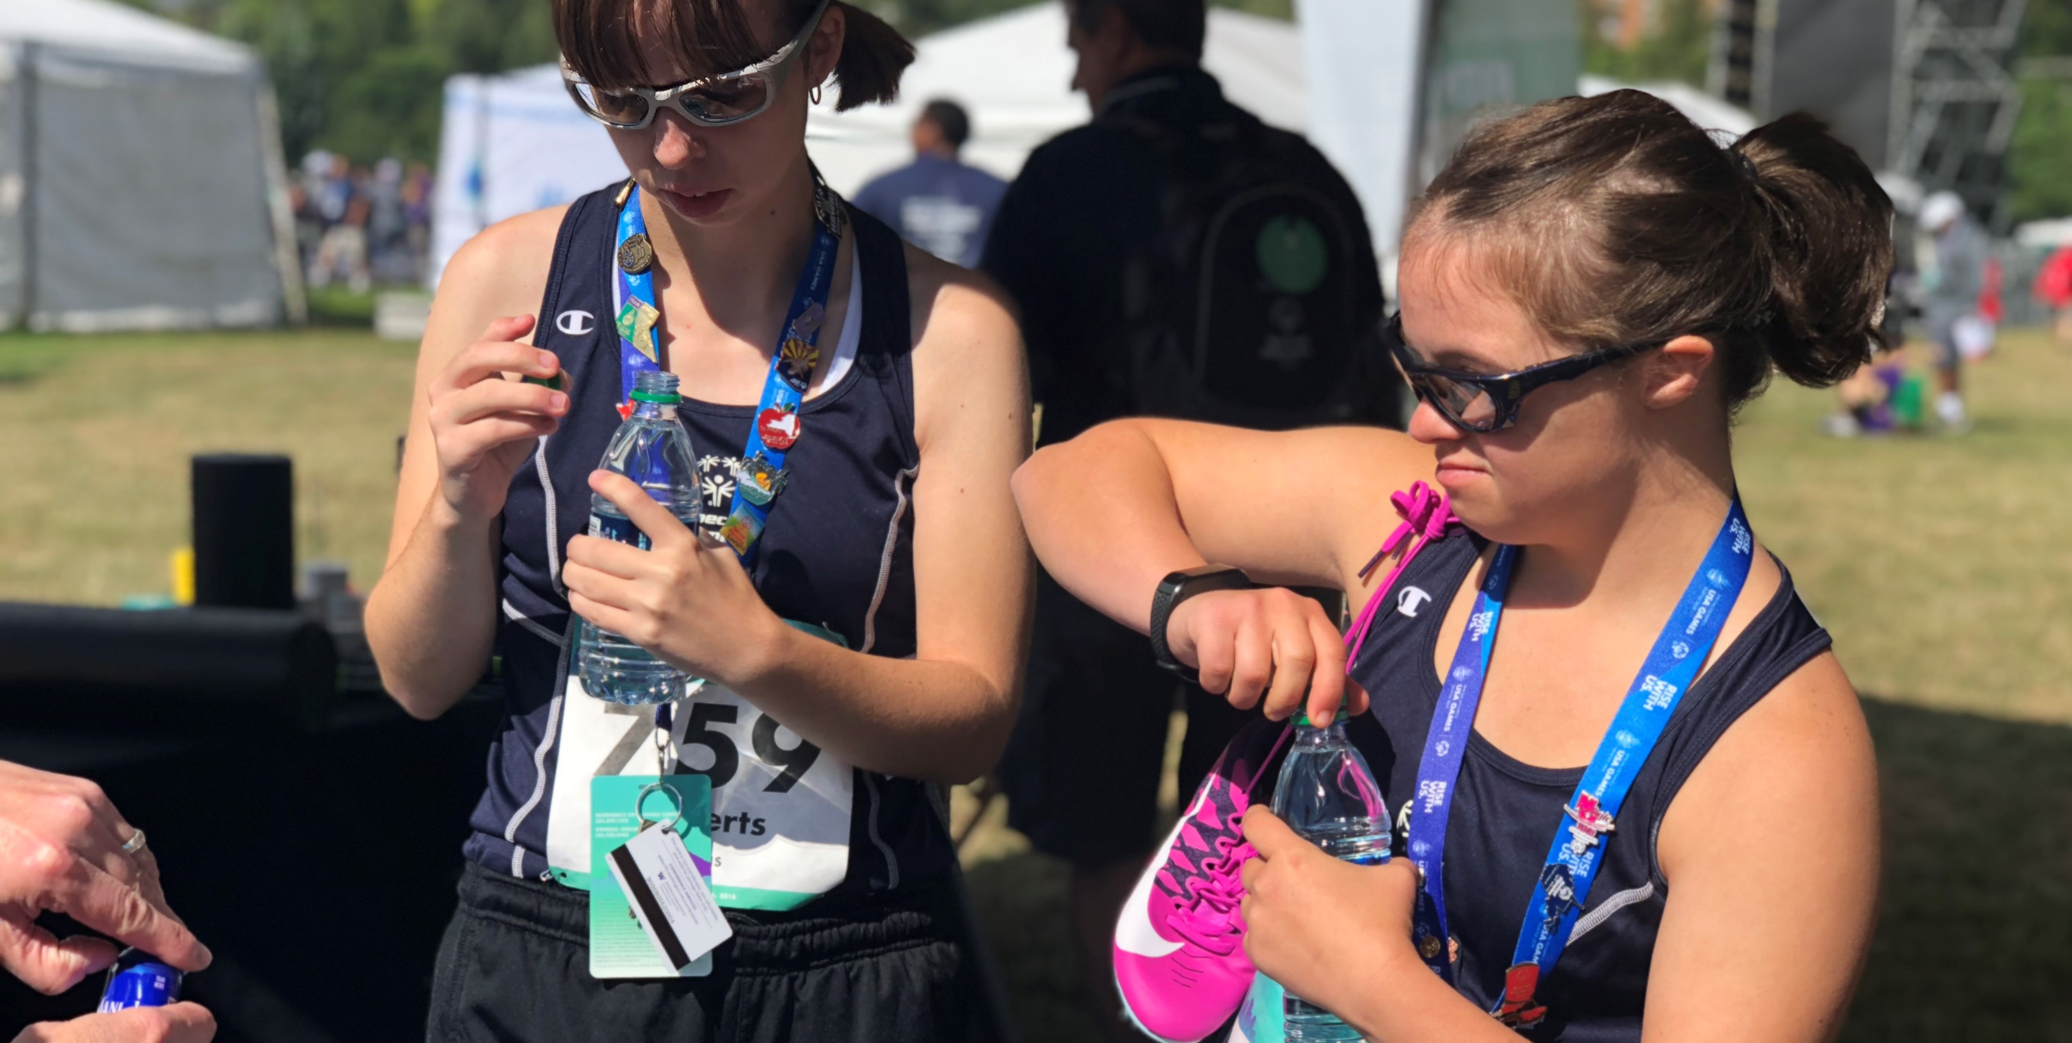

Comparte un consejo de salud
CAPITANES FITNESS DEL AÑO 2 | PARTE 1: REVISIÓN DEL AÑO 1
Notes:
[5 minutos/tiempo total de 59 minutos]
Para finalizar la Parte 1 de nuestra capacitación para Capitanes de Mejoramiento Físico del Año 2, por favor, dirígete a la persona que tienes a tu lado y compártele un Consejo de Salud.
Si el tiempo lo permite, podrías hacerlo en grupo grande.

Slide 20
Receso
Notes:
[5 minutos/tiempo total de 64 minutos]
¡Ya hemos completado la Parte 1 de la capacitación para Capitanes de Mejoramiento Físico del Año 2!
Vamos a tener un breve receso antes de comenzar la Parte 2.
Comparte cualquier instrucción o detalle necesario para el receso.

Slide 21
Parte 2
Mentalidad del Día del Juego
En esta sección:
Analizaremos cómo cuidar de ti mismo como líder
Aprenderemos sobre los mensajes motivadores para ayudarte a ti y a tus compañeros a "que sus mentes entren en el juego"
Practicaremos la respiración mientras estiramos
Notes:
[1 minuto/tiempo total de 65 minutos]
¡Bienvenido de nuevo a la Capacitación para Capitanes de Mejoramiento Físico del Año 2! Ahora completaremos la Parte 2: Mentalidad del Día del Juego.
En esta sección:
Analizaremos cómo cuidar de ti mismo como líder
Aprenderemos sobre los mensajes motivadores para ayudarte a ti y a tus compañeros a "que sus mentes entren en el juego"
Practicaremos la respiración mientras estiramos

Slide 22
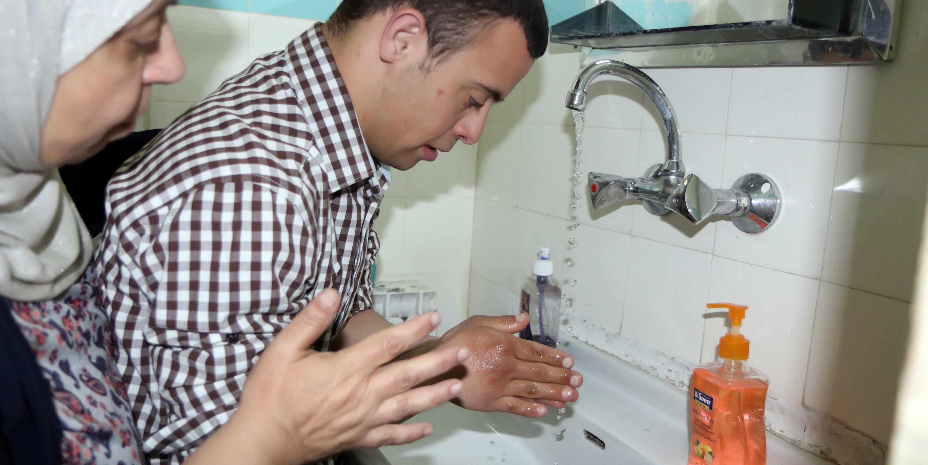

Cuidar de ti mismo
CAPITANES FITNESS DEL AÑO 2 | PARTE 2: MENTALIDAD DEL DÍA DEL JUEGO
Notes:
[1 minuto/tiempo total de 66 minutos]
Como líder, ¡es importante que te cuides! Cuidar de ti mismo te ayuda a ser la mejor versión de ti mismo, ¡y te prepara mejor para apoyar a los demás!
Cuidando de ti mismo, predicas con el ejemplo. ¡Demuestras a tus compañeros de equipo que valoras y practicas los comportamientos saludables que compartes con ellos en tus Consejos de Salud!

Slide 23
¿Qué es el autocuidado?
Cuidar de ti mismo
Autocuidado es cuando te tomas tiempo para realizar actividades que reduzcan el estrés.
¿Qué significa el autocuidado
para tí?
CAPITANES FITNESS DEL AÑO 2 | PARTE 2: MENTALIDAD DEL DÍA DEL JUEGO
Notes:
[3 minutos/tiempo total de 69 minutos]
El autocuidado, o cuidar de ti mismo, es importante para tu salud en general. Autocuidado es cuando te tomas tiempo para realizar actividades que reduzcan el estrés.
PREGUNTA:
¿Qué significa para ti el autocuidado? ¿Qué es lo primero que te viene a la mente cuando piensas en la palabra "autocuidado"?
Si los participantes están callados, puedes animarles con estas preguntas:
¿Divertirte y relajarte?
¿Cuidar de las necesidades básicas?
¿Practicar hábitos saludables?
Pide a algunos participantes que compartan sus respuestas.

Slide 24
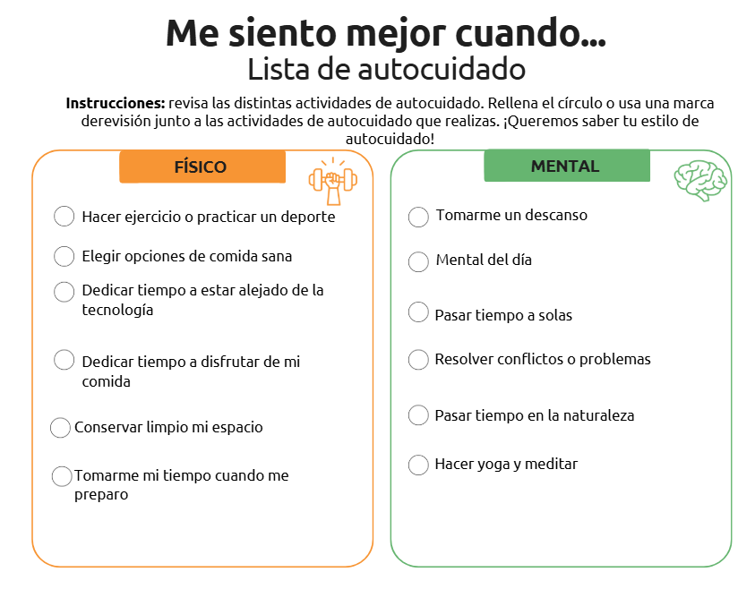
Lista de autocuidado
Cuidar de ti mismo
CAPITANES FITNESS DEL AÑO 2 | PARTE 2: MENTALIDAD DEL DÍA DEL JUEGO
Notes:
[6 minutos/tiempo total de 75 minutos]
¡Hay muchas formas de practicar el autocuidado! Ahora vamos a completar la Lista de verificación de autocuidado.
Instrucciones: revisa las distintas actividades de autocuidado en la lista de verificación. Rellena el círculo o usa una marca de verificación junto a las actividades de autocuidado que realizas. ¡Es hora de saber cuál es tu estilo de autocuidado!
Deja que los Capitanes de Mejoramiento Físico dediquen unos minutos a completar la lista de verificación
Si el tiempo lo permite, puedes facilitar una conversación sobre sus respuestas:
¿En qué categoría tenías más marcas de verificación?
¿Hubo alguna actividad que no realizas pero que te gustaría probar?

Slide 25
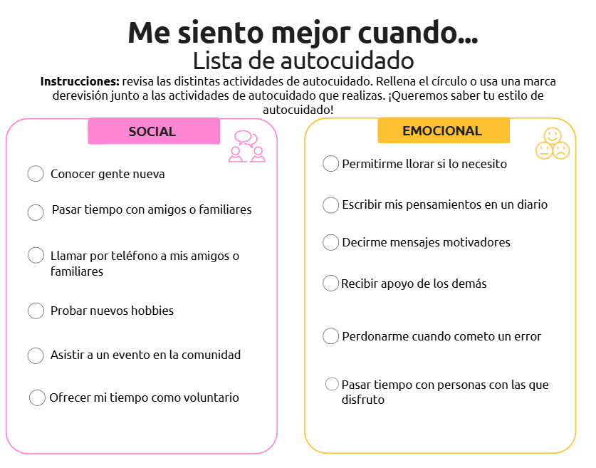
Lista de autocuidado
Cuidar de ti mismo
CAPITANES FITNESS DEL AÑO 2 | PARTE 2: MENTALIDAD DEL DÍA DEL JUEGO
Notes:
[6 minutos/tiempo total de 75 minutos]
¡Hay muchas formas de practicar el autocuidado! Ahora vamos a completar la Lista de verificación de autocuidado.
Instrucciones: revisa las distintas actividades de autocuidado en la lista de verificación. Rellena el círculo o usa una marca de verificación junto a las actividades de autocuidado que realizas. ¡Es hora de saber cuál es tu estilo de autocuidado!
Deja que los Capitanes de Mejoramiento Físico dediquen unos minutos a completar la lista de verificación
Si el tiempo lo permite, puedes facilitar una conversación sobre sus respuestas:
¿En qué categoría tenías más marcas de verificación?
¿Hubo alguna actividad que no realizas pero que te gustaría probar?

Slide 26





Consejos para el autocuidado
Cuidar de ti mismo
Nota las señales
Hacer pequeños cambios
Planificar y programar
Identificar los obstáculos y los desafíos
Pedir ayuda
CAPITANES FITNESS DEL AÑO 2 | PARTE 2: MENTALIDAD DEL DÍA DEL JUEGO
Notes:
[8 minutos/tiempo total de 83 minutos]
Analicen las siguientes preguntas. Usa el Cuaderno de trabajo del atleta y haz que los atletas lo completen por su cuenta. Deja unos minutos para la reflexión y el debate.
¿Cuáles son algunas señales que indican que necesitas cuidarte? Por ejemplo, si no bebes suficiente agua, ¿te duele la cabeza? Si no duermes lo suficiente, ¿te enfadas con facilidad?
¿Qué cosa de la Lista de autocuidado te gustaría probar?
¿Cómo y cuándo lo agregarás a tu rutina?
¿Qué puede impedirte que practiques el autocuidado?
¿Quién puede ayudarte?

Slide 27
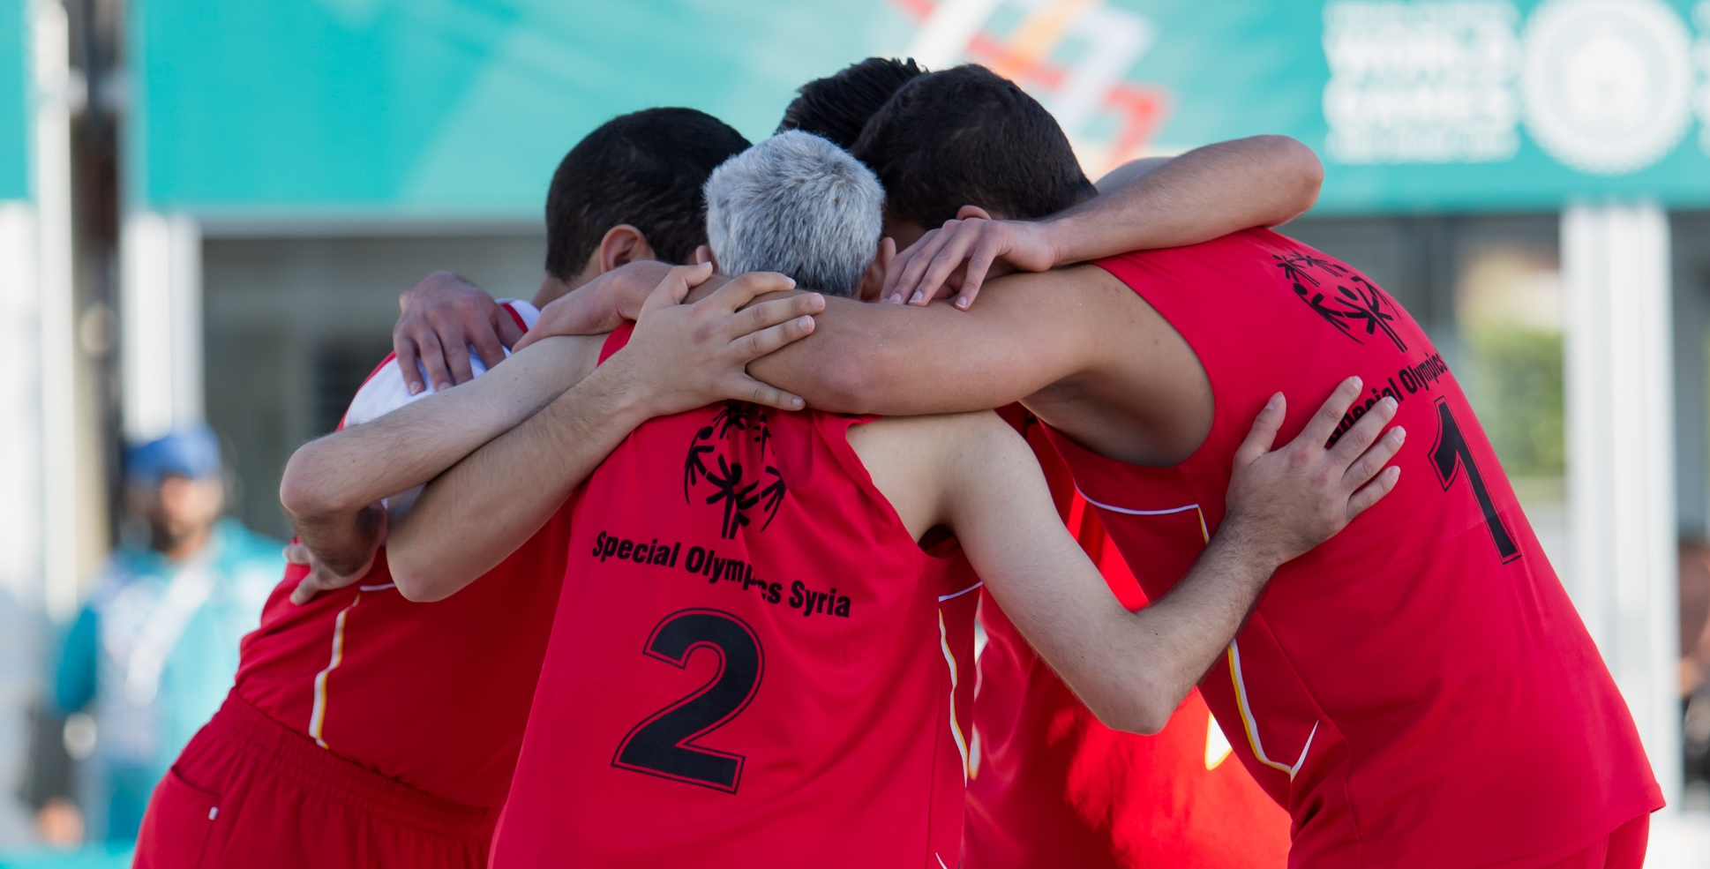

Mensajes Motivadores
Planificación de eventos
Eventos de Liderazgo
CAPITANES FITNESS DEL AÑO 2 | PARTE 2: MENTALIDAD DEL DÍA DEL JUEGO
Notes:
¡Ahora hablemos de los Mensajes Motivadores!
En las siguientes diapositivas verás ejemplos de mensajes motivadores.

Slide 28
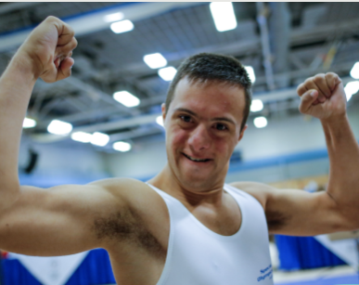

¿Cómo te sientes?
Mensajes Motivadores
Soy fuerte. Cada día, mi mente y mi cuerpo son más fuertes.
CAPITANES FITNESS DEL AÑO 2 | PARTE 2: MENTALIDAD DEL DÍA DEL JUEGO
Notes:
[1 minuto/tiempo total de 84 minutos]
Lee en voz alta cada uno de los mensajes motivadores: puedes hacerlo individualmente como facilitador o participante O pueden leerlos en voz alta todos juntos como grupo.
Después de leer cada uno de los mensajes, pregunta a los Capitanes de Mejoramiento Físico cómo se sienten luego de leerlos.
PREGUNTA:
¿Cómo te hace sentir este mensaje motivador?

Slide 29
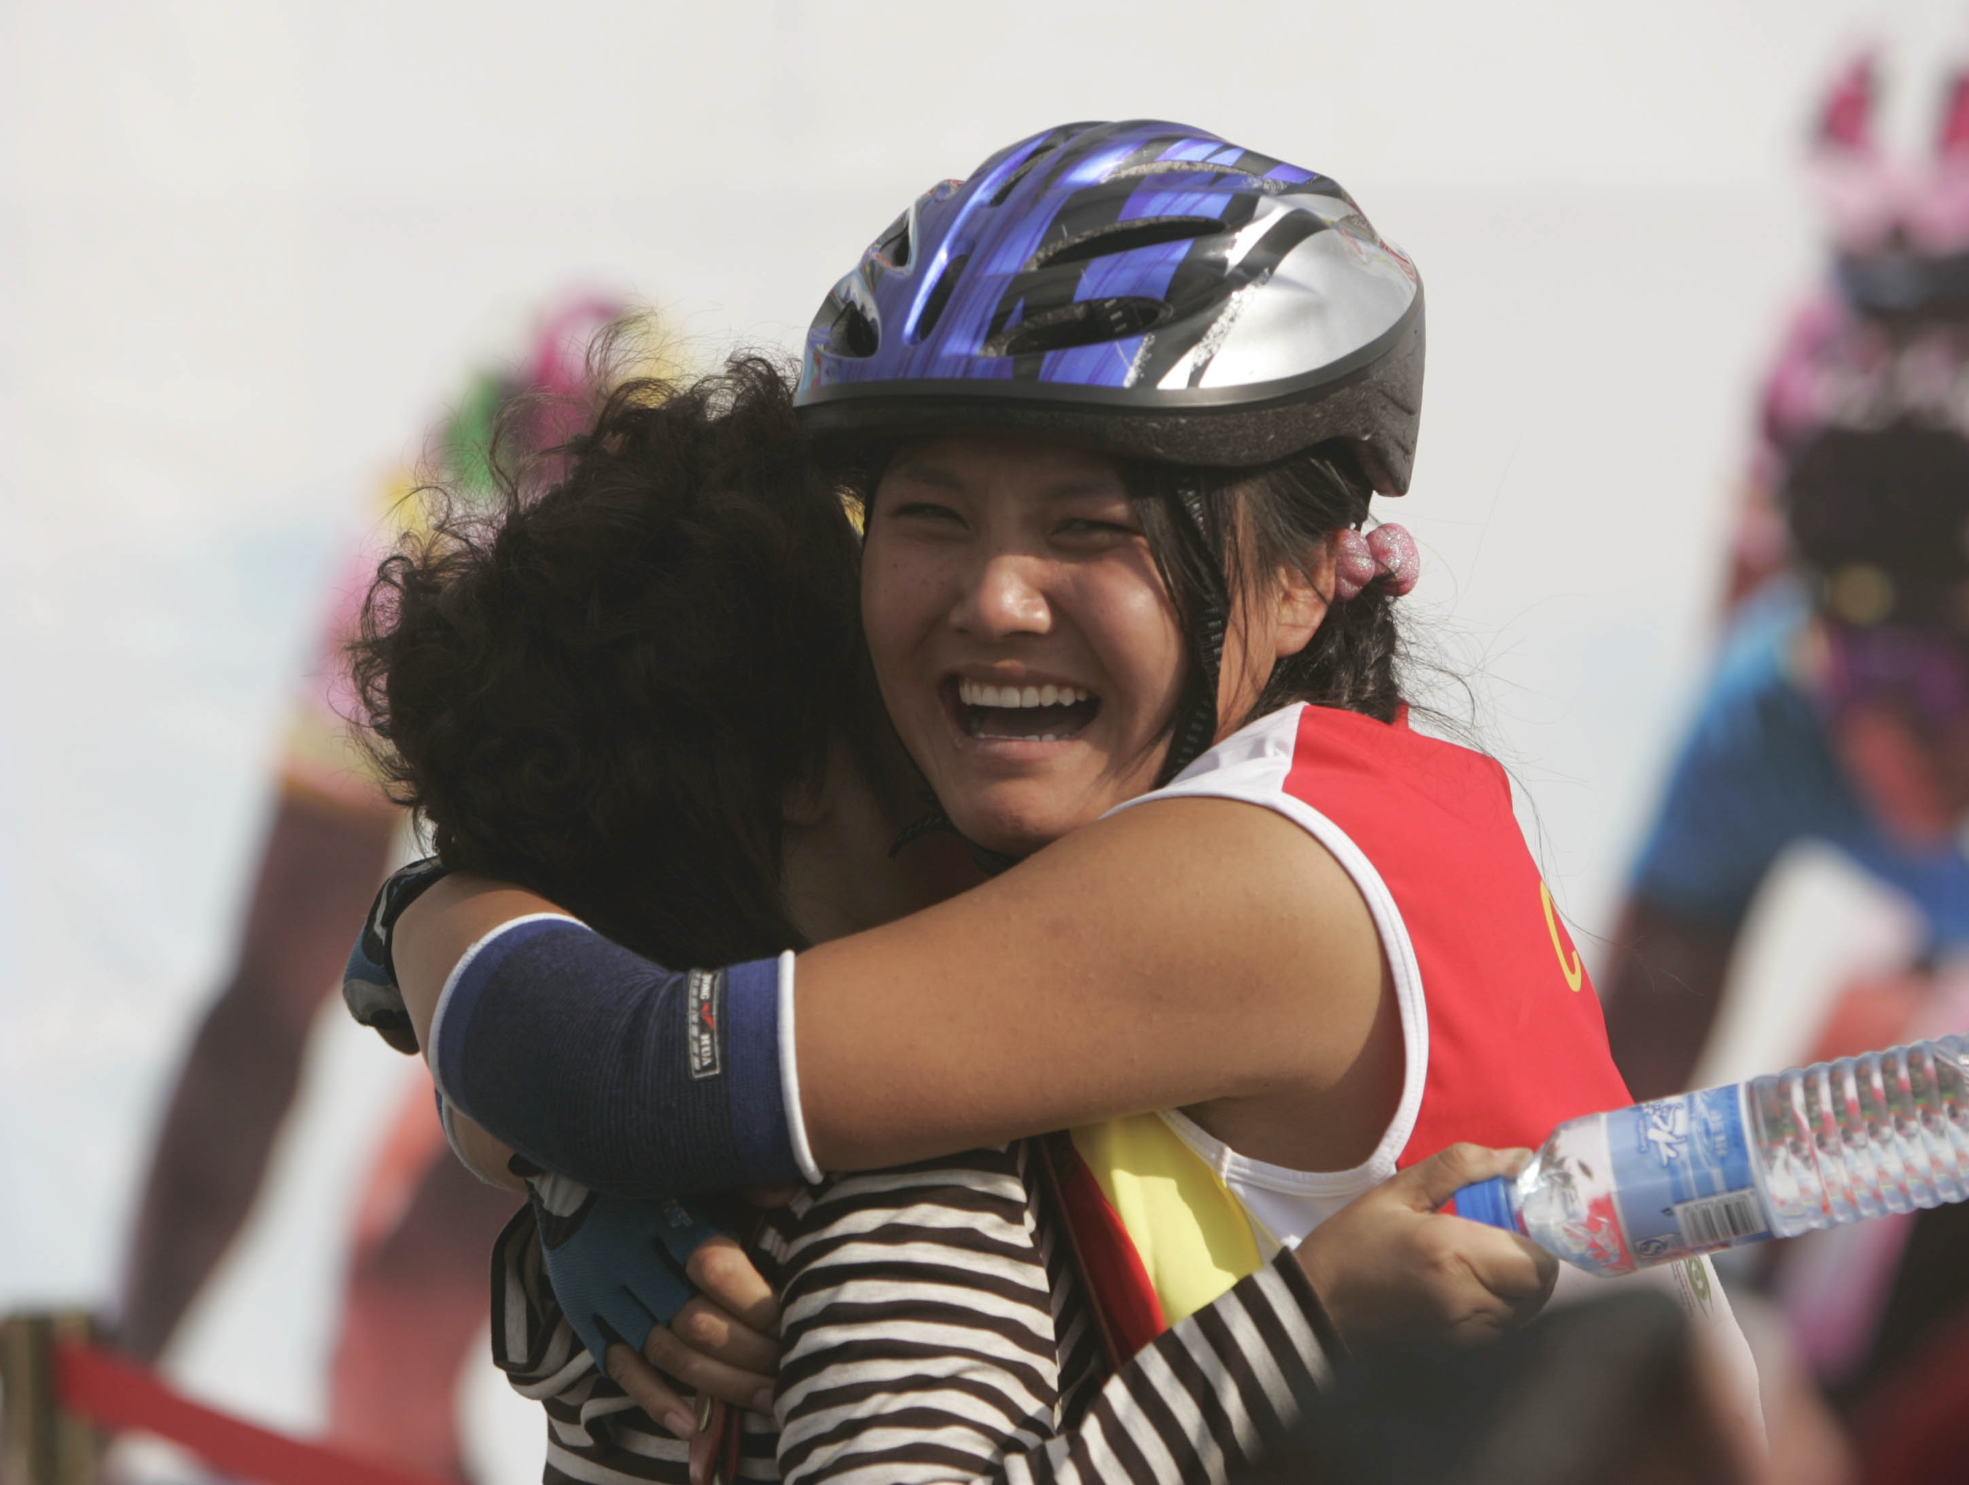
¿Cómo te sientes?
Mensajes Motivadores
¡PUEDO hacerlo! Dejo ir los pensamientos negativos y me enfoco en hacerlo lo mejor posible.
CAPITANES FITNESS DEL AÑO 2 | PARTE 2: MENTALIDAD DEL DÍA DEL JUEGO
Notes:
[1 minuto/tiempo total de 85 minutos]
Lee en voz alta cada uno de los mensajes motivadores: puedes hacerlo individualmente como facilitador o participante O pueden leerlos en voz alta todos juntos como grupo.
Después de leer cada uno de los mensajes, pregunta a los Capitanes de Mejoramiento Físico cómo se sienten luego de leerlos.
PREGUNTA:
¿Cómo te hace sentir este mensaje motivador?

Slide 30
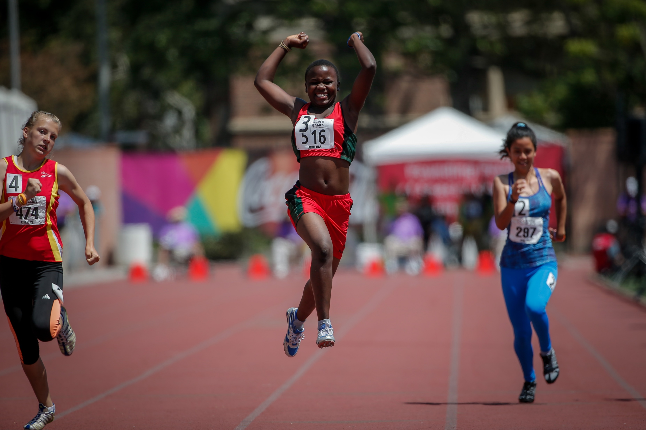
¿Cómo te sientes?
Mensajes Motivadores
Puedo hacer cosas difíciles. Me enfrento a mis miedos y doy lo mejor de mí. ¡Soy imparable!
CAPITANES FITNESS DEL AÑO 2 | PARTE 2: MENTALIDAD DEL DÍA DEL JUEGO
Notes:
[1 minuto/tiempo total de 86 minutos]
Lee en voz alta cada uno de los mensajes motivadores: puedes hacerlo individualmente como facilitador o participante O pueden leerlos en voz alta todos juntos como grupo.
Después de leer cada uno de los mensajes, pregunta a los Capitanes de Mejoramiento Físico cómo se sienten luego de leerlos.
PREGUNTA:
¿Cómo te hace sentir este mensaje motivador?

Slide 31
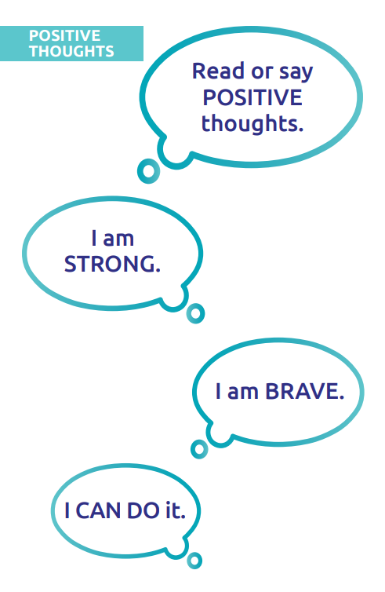
¿Qué son los Mensajes Motivadores?
Mensajes Motivadores
Los mensajes motivadores son palabras o frases positivas o alentadoras que mejoran nuestra confianza o capacidad para manejar el estrés.
CAPITANES FITNESS DEL AÑO 2 | PARTE 2: MENTALIDAD DEL DÍA DEL JUEGO
Notes:
[2 minutos/tiempo total de 88 minutos]
Los Mensajes Motivadores son palabras o frases positivas o alentadoras que mejoran nuestra confianza o capacidad para manejar el estrés. Estos mensajes pueden ayudarte y motivarte para trabajar duro y esforzarte al máximo.
PREGUNTA:
¿Alguien puede pensar en alguna ocasión en la que haya usado un Mensaje Motivador?
Recuérdale a los atletas que pueden usar Mensajes Motivadores en cualquier momento durante las sesiones de entrenamiento y las competiciones, así como en sus actividades diarias. Estos mensajes pueden ser útiles en situaciones estresantes, como lanzar un foul en baloncesto, competir en un evento importante, etc.

Slide 32
Ayuda a tus compañeros a usar Mensajes Motivadores
Mensajes Motivadores
Como Capitán Fitness del Año 2, tu nueva responsabilidad es ayudar a tus compañeros a usar Mensajes Motivadores.
Al principio de cada entrenamiento deportivo, ayuda a tus compañeros a "entrar en el juego". Comparte un Mensaje Motivador con tus compañeros de equipo cuando lleguen o durante el calentamiento.
PUEDES hacerlo
TIENES valor
CAPITANES FITNESS DEL AÑO 2 | PARTE 2: MENTALIDAD DEL DÍA DEL JUEGO
Notes:
[1 minuto/tiempo total de 89 minutos]
Como Capitán de Mejoramiento Físico del Año 2, tu nueva responsabilidad es ayudar a tus compañeros a usar Mensajes Motivadores.
Al principio de cada entrenamiento deportivo, ayuda a tus compañeros a "que sus mentes entren al juego". Comparte un Mensaje Motivador con tus compañeros de equipo cuando lleguen o durante el calentamiento. Observa cómo estos dos Mensajes Motivadores usan el "TÚ" en lugar del "YO".
Cuando compartes Mensajes Motivadores con tus compañeros de equipo, normalmente les hace sentirse bien ¡y a ti también!

Slide 33
Actividad grupal
Trabajen juntos para crear una lista de Mensajes Motivadores que puedan compartir con sus compañeros de equipo.
Practiquen su presentación.
Notes:
[7 minutos/tiempo total de 96 minutos]
Ahora que ya sabes qué son los Mensajes Motivadores, colaboremos para crear una lista de este tipo de mensajes para compartir con tus compañeros de equipo.
Cuando el tiempo lo permita, deja que los Capitanes de Mejoramiento Físico practiquen compartiéndolos entre ellos. Anima a los Capitanes de Mejoramiento Físico a que hagan contacto visual y sonrían cuando digan su mensaje. Pueden incluir gestos como chocar el puño o chocar los cinco con tus compañeros.

Slide 34
Otras formas de usar Mensajes Motivadores
Mensajes Motivadores
Estas son algunas formas de usar Mensajes Motivadores con tus compañeros de equipo:
Si tus compañeros se sienten muy nerviosos antes de una competencia, pregúntales cuál es su Mensaje Motivador
Anima a tus compañeros a escribir un Mensaje Motivador y a leerlo cuando empiecen a “ponerse nerviosos”
Haz un plan con un compañero de equipo para que cada uno se diga un Mensaje Motivador antes de los entrenamientos y competiciones
CAPITANES FITNESS DEL AÑO 2 | PARTE 2: MENTALIDAD DEL DÍA DEL JUEGO
Notes:
[4 minutos/tiempo total de 100 minutos]
Como Capitán de Mejoramiento Físico del Año 2, compartirás un Mensaje Motivador con tus compañeros al iniciar cada práctica deportiva, ¡pero también en otras ocasiones tus compañeros pueden necesitar tu apoyo!
Estas son algunas formas de usar Mensajes Motivadores con tus compañeros de equipo:
Si tus compañeros se sienten muy nerviosos antes de una competición, pregúntales cuál es su Mensaje Motivador
Anima a tus compañeros a escribir un Mensaje Motivador y a leerlo cuando empiecen a “ponerse nerviosos”
Haz un plan con un compañero de equipo para que cada uno se diga un Mensaje Motivador antes de los entrenamientos y competiciones
PREGUNTA:
¿Qué otras ideas se te ocurren para recordarte que debes usar Mensajes Motivadores cuando tus compañeros más los necesitan?

Slide 35
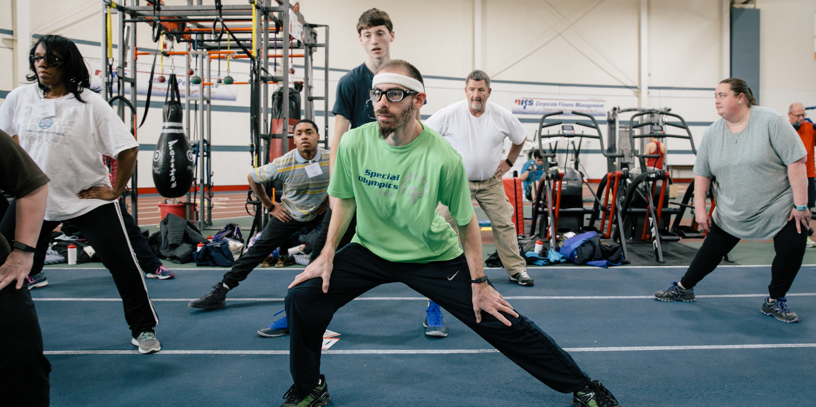

Respiración y estiramientos
Planificación de eventos
Eventos de Liderazgo
CAPITANES FITNESS DEL AÑO 2 | PARTE 2: MENTALIDAD DEL DÍA DEL JUEGO
Notes:
Ahora vamos a completar nuestra última sección de la Capacitación para Capitanes de Mejoramiento Físico del Año 2: ¡Respiración y estiramientos!

Slide 36
Responsabilidades del Capitán Fitness del Año 2
Respiración y estiramientos
Como Capitán Fitness del Año 2, tu nueva responsabilidad es incluir la práctica de la respiración durante los estiramientos de enfriamiento.
Respirar con calma te ayuda a mantenerte tranquilo, a estar firme y preparado para los desafíos, a prestar atención y a enfocar mejor.
CAPITANES FITNESS DEL AÑO 2 | PARTE 2: MENTALIDAD DEL DÍA DEL JUEGO
Notes:
[1 minuto/tiempo total de 101 minutos]
Como Capitán de Mejoramiento Físico del Año 2, tu nueva responsabilidad es incluir la práctica de la respiración durante los estiramientos de enfriamiento.
Respirar con calma te ayuda a mantenerte más tranquilo cuando las cosas van mal, a estar firme y preparado para los desafíos, a prestar atención y a enfocar mejor.

Slide 37


Práctica de respiración tranquila
Respiración y estiramientos
Una respiración tranquila es una respiración lenta y fluida que te relaja. Respirar tranquilamente puede ayudar a calmar tu mente.
Haz como si estuvieras oliendo una flor inspirando lentamente por la nariz
Imagina que apagas una vela exhalando lentamente por la boca.
CAPITANES FITNESS DEL AÑO 2 | PARTE 2: MENTALIDAD DEL DÍA DEL JUEGO
Notes:
[5 minutos/tiempo total de 106 minutos]
Una respiración tranquila es una respiración lenta y fluida que resulta relajante. Respirar tranquilamente puede ayudar a calmar tu mente.
PREGUNTA:
¿Cuántos de ustedes han practicado antes la respiración? Quizá lo hayan hecho en la prueba de Mentes Fuertes o en una actividad como la meditación. Pide a los Capitanes de Mejoramiento Físico que levanten la mano si han practicado la respiración.
Ahora vamos a practicar juntos la respiración. Pueden cerrar los ojos o conservarlos abiertos. Dejen que su respiración sea lenta, fluida y relajada. Intentemos la respiración de Flor y Velas:
Inhalen: hagan como si estuvieran oliendo una flor, inspirando lentamente por la nariz. Llenen sus pulmones de aire.
Exhalen: imaginen que apagan una vela exhalando lentamente por la boca. Mantengan los hombros y el pecho relajados.
Continúen durante unos 8 ciclos de respiración.
PREGUNTA:
Después de practicar la respiración, ¿cómo se sienten? Te sientes:
¿Relajados? ¿Calmados?
¿Positivos? ¿Felices?
¿Sus músculos están más sueltos?
¿Como si estuviera más alto?
¿Con sueño?

Slide 38
"Estirar, Respirar, Relajar"
Respiración y estiramientos
1. ¡Estírate! Comienza tu estiramiento.
2. ¡Respira! Haz 5 respiraciones tranquilas mientras mantienes el estiramiento.
3. ¡Relájate! Deja de estirarte.
CAPITANES FITNESS DEL AÑO 2 | PARTE 2: MENTALIDAD DEL DÍA DEL JUEGO
Notes:
[2 minutos/tiempo total de 108 minutos]
Ahora combinemos la respiración y los estiramientos con un ejercicio llamado "Estirar, Respirar, Relajar".
Guíalos a través del ejercicio siguiendo las indicaciones de la pantalla.
1. ¡Estírate! Comienza tu estiramiento.
2. ¡Respira! Haz 5 respiraciones tranquilas mientras mantienes el estiramiento. Nota cómo se relajan tus músculos al inhalar y exhalar. 5 respiraciones profundas deben durar unos 30 segundos.
3. ¡Relájate! Deja de estirarte.
En la siguiente diapositiva verás más ejemplos de estiramientos.

Slide 39
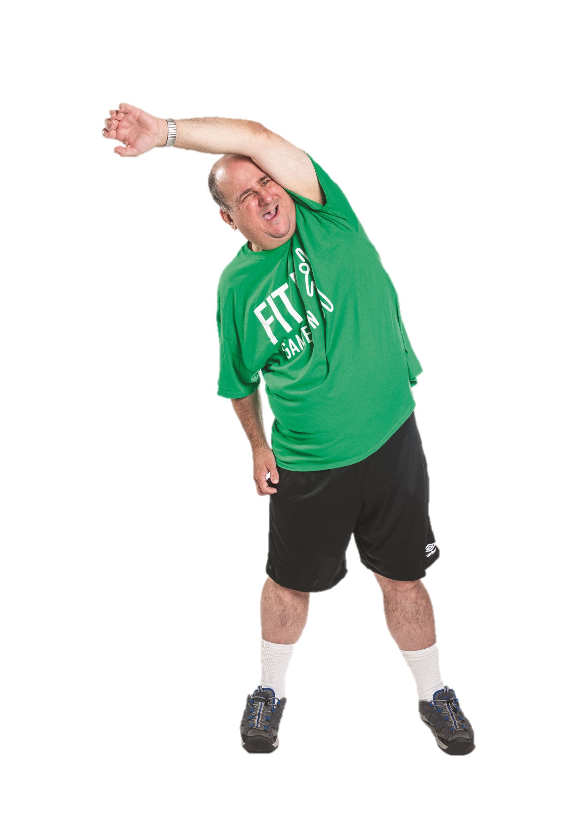
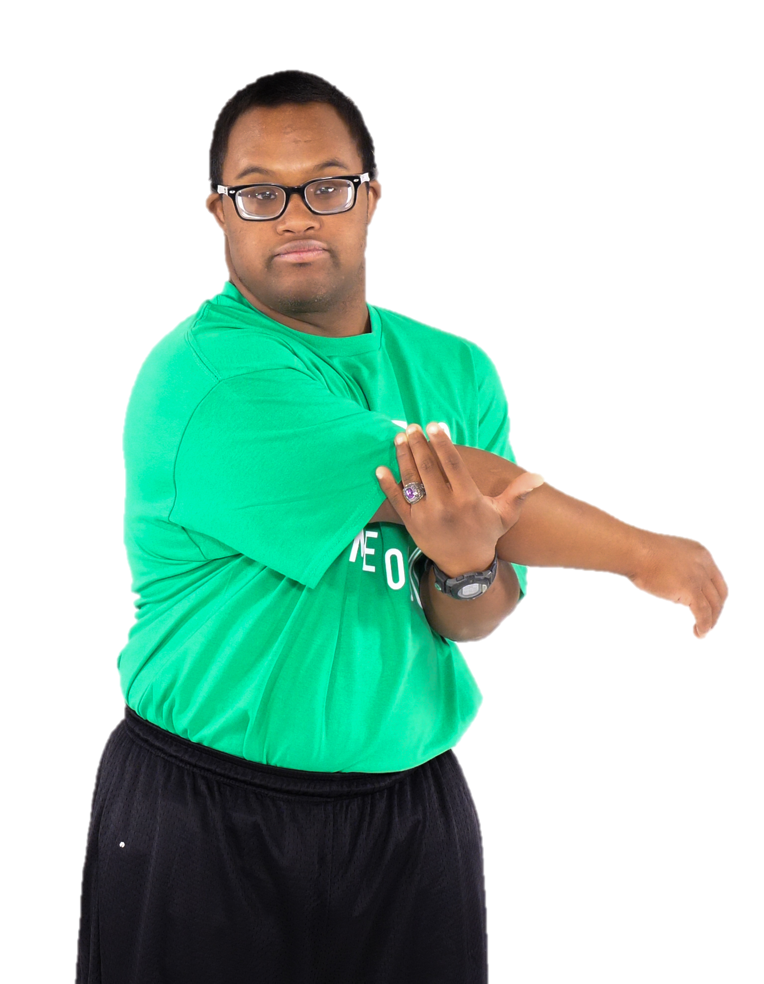
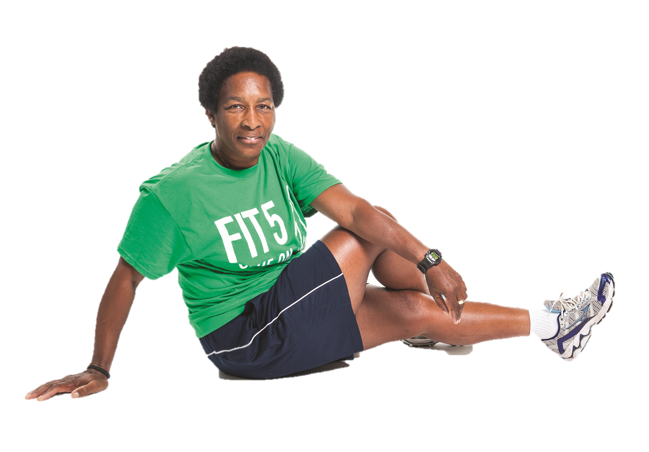
¡Vamos a practicar! "Estirar, Respirar, Relajar"
Respiración y estiramientos
Estiramiento de hombros con brazos cruzados
Rotación sentado
Estiramiento lateral
CAPITANES FITNESS DEL AÑO 2 | PARTE 2: MENTALIDAD DEL DÍA DEL JUEGO
Notes:
[4 minutos/tiempo total de 112 minutos]
Repite el ejercicio unas cuantas veces, haciendo los diferentes estiramientos de lado y/o cambiando de lado del cuerpo. Los Capitanes de Mejoramiento Físico también podrían compartir sus estiramientos de enfriamiento favoritos para esta actividad.
5 respiraciones profundas deben durar unos 30 segundos. Mantener los estiramientos durante más tiempo, hasta un minuto, o 10 respiraciones, ¡permitirá que los músculos se relajen aún más!

Slide 40

Revisión de Capitán Fitness del Año 2
Planificación de eventos
Eventos de Liderazgo
CAPITANES FITNESS DEL AÑO 2
Notes:
Para terminar nuestra capacitación, ¡repasemos tus roles y responsabilidades como Capitán de Mejoramiento Físico del Año 2!

Slide 41


Roles y responsabilidades del Año 2
Revisión de Capitán Fitness del Año 2
Dirigir los calentamientos y enfriamientos
Comparte consejos de salud
Comparte mensajes motivadores
Practica la respiración al estirar
CAPITANES FITNESS DEL AÑO 2
Notes:
[4 minutos/tiempo total de 116 minutos]
Para repasar, tienes cuatro responsabilidades clave como Capitán de Mejoramiento Físico del Año 2.
Tus dos primeras responsabilidades estaban incluidas en tu rol de Capitán de Mejoramiento Físico del Año 1. ¡Seguirás haciendo estas actividades!
Dirige a tus compañeros en un calentamiento y enfriamiento en cada sesión de entrenamiento
Comparte consejos de salud con tus compañeros de equipo. Recuerda, ¡es importante que prediques con el ejemplo y practiques los comportamientos saludables que estás animando a hacer a tus compañeros de equipo!
Tus dos nuevas responsabilidades son:
Comparte un Mensaje Motivador con tus compañeros de equipo cuando lleguen o durante el calentamiento. Sonríe y haz contacto visual. Si quieres, también puedes chocar el puño o chocar los cinco con tus compañeros cuando digas tu mensaje.
Recuerda: también puedes compartir Mensajes Motivadores en otros momentos cuando tus compañeros de equipo necesiten apoyo o ánimo.
Durante los estiramientos de enfriamiento, ayuda a tus compañeros con la respiración. Puedes usar la técnica "Estirar, Respirar, Relajar".
Opcional: agrega un plan de acción y los pasos siguientes que te gustaría que dieran los Capitanes de Mejoramiento Físico del Año 2.

Slide 42
Una palabra de reflexión
Revisión de Capitán Fitness del Año 2
¿Qué es lo que más te ilusiona como Capitán Fitness del Año 2?
CAPITANES FITNESS DEL AÑO 2
Notes:
[3 minutos/tiempo total de 119 minutos]
Invita a los Capitanes de Mejoramiento Físico a formar un círculo.
PREGUNTA:
¿Qué es lo que más te ilusiona como Capitán de Mejoramiento Físico del Año 2?

Slide 43
¿Preguntas?
Notes:
[1 minuto/tiempo total de 120 minutos]

Slide 44
¡GRACIAS Y
FELICIDADES!
Notes:
[tiempo total de 120 minutos]
¡Felicidades! Gracias por participar, ya has concluido el curso de Capacitación para Capitán de Mejoramiento Físico del Año 2.
Recuerda, para ser un gran atleta, debes ser un atleta sano. ¡Tu entrenador y el personal del Programa están aquí para ayudarte!

Slide 45

Special Olympics Health activities are supported by many sources, including in the United States by Grant Number NU27DD000021 from the Centers for Disease Control and Prevention of the U.S. Department of Health and Human Services, with $18.1 M (64%) financed with U.S. Federal funds and $10.2 M (36%) supported by non-federal sources.
These contents are solely the responsibility of the authors and do not necessarily represent the official views of the Centers for Disease Control and Prevention or the Department of Health and Human Services.

